Slide 1

扫雷游戏展示
团队成员：张博强 王妍 李昕

Slide 2
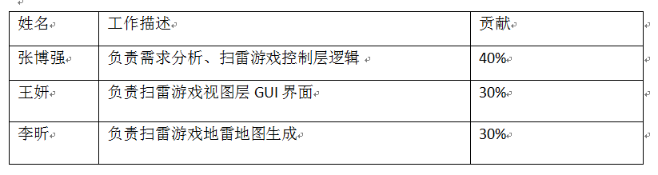
团队成员

Slide 3
-CONET-
需求分析
1
2
功能演示
Demand Analysis for JavaMineSweeper
Demonstrate for JavaMineSweeper
程序结构
3
4
技术细节
Structure of JavaMineSweeper
Technology of JavaMineSweeper

Slide 4
PART
ONE
需求分析

Slide 5
需求分析
扫雷游戏是一个小型益智游戏，它可以锻炼人们的逻辑思考能力，尤其是在开发人的智力方面，很受人们的欢迎。本组该次小游戏程序设计使用java语言开发，包含二维数组以及java图形化GUI编程等方面知识。

Slide 6
需求概况
初始化数据
细节设计
游戏设计
初始化游戏内部数据，初始化窗体级控件并将其显示在屏幕上。
为防止用户第一次点击就触雷，当用户第一次点击后，此时生成才包含地雷的地图，此地图对用户不可见
根据用户点击判断点击的是地雷或安全区域，右键对区域标记红旗或问号作为标记。当用户正确标记所有的地雷或安全点开所有的安全区域后，提示扫雷成功并给出所耗时间，否则为扫雷失败

Slide 7
PART
TWO
功能演示

Slide 8
基本操作
程序设计仿照windows xp经典的扫雷游戏制作，鼠标左键单击即可开始游戏，当点击空白块时将向用户展示提示数字或开启连续的空白块
双击数字可以根据已知情况快速开启安全的区域
当标记全部地雷或点开了全部都安全区域后，游戏将提示用户扫雷成功，并给出扫雷花费的时间

Slide 9
游戏功能
当一局游戏未结束时可随时通过菜单按钮重新开局
同时菜单中还可以设置游戏难度，默认提供了初级、中级、高级的难度，分别是9*9、16*16、22*22，雷数分别是10、40、99，除此之外游戏还允许通过手动输入宽度和雷数自定义游戏难度

Slide 10
游戏功能
当用户踩中地雷后，游戏结束并给出用户失败的提示，确认点击后将重新开始新的一局游戏

Slide 11
PART
THREE
程序结构

Slide 12
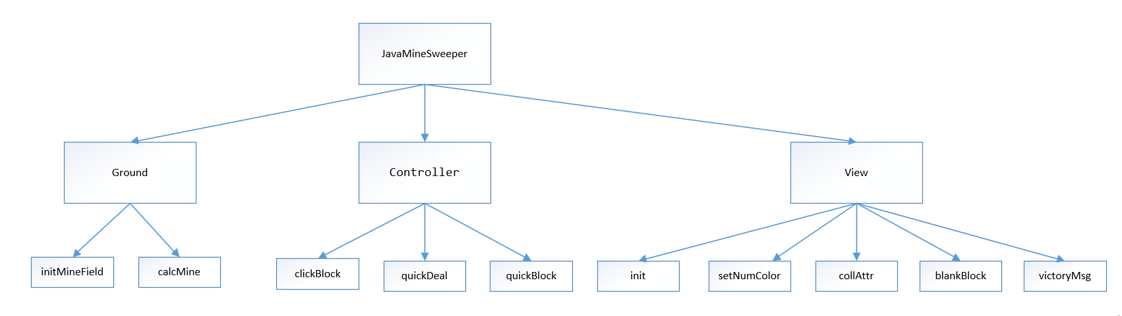
程序结构图

Slide 13


事件响应优先级
响应button点击事件：
包括左键单击和双击以及右键操作，根据button标志位执行下一步操作
响应染色器方法：
满足条件时根据空白块情况对button颜色、图片进行
响应计数器方法：
扫雷计数器满足条件时触发计数

Slide 14
软件构件模式
View视图层
Listener监听器
显示游戏界面，驱动游戏逻辑进程
由java.awt.*的监听器事件驱动游戏进程
Controller控制层
JVM
Controller控制游戏运行时对空白块的处理操作
程序采用java语言编写

Slide 15
PART
FOUR
技术细节

Slide 16
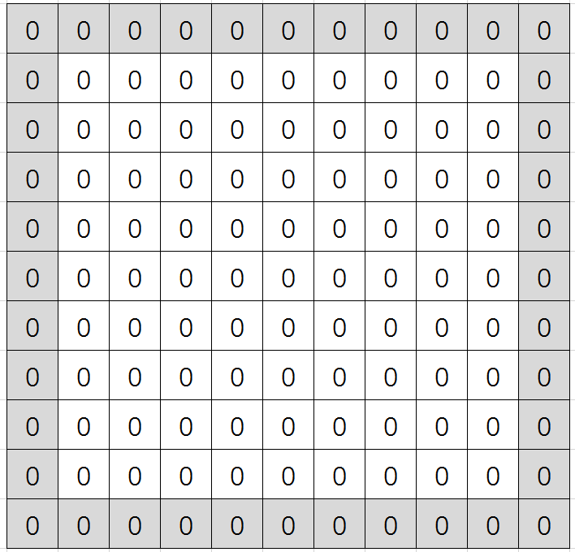
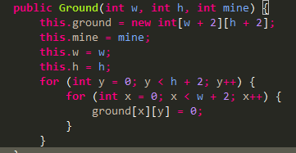
第一步创建地图
以二维数组的形式作为地图，人为规定0为空白块，-1为地雷，>0的数字为提示数字

Slide 17
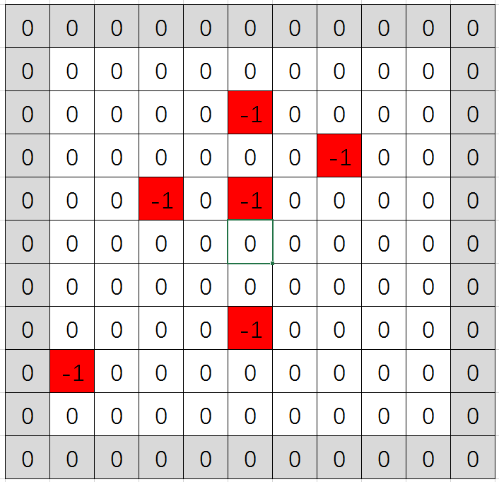
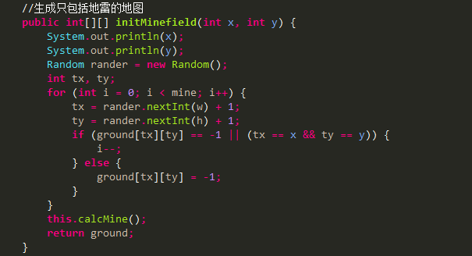
第二步随机放置地雷
随机生成地雷坐标，以-1作为标志标记在地图上

Slide 18
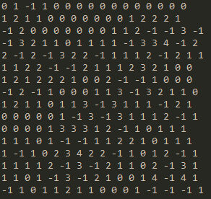
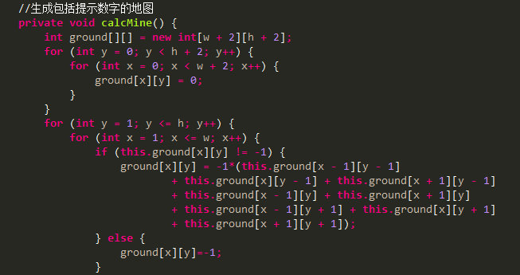
第三步计算提示数字
根据地图坐标周围8个点的值计算出提示数字

Slide 19
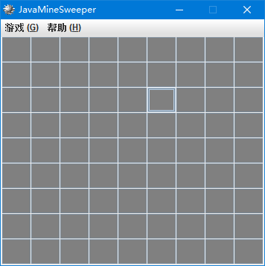
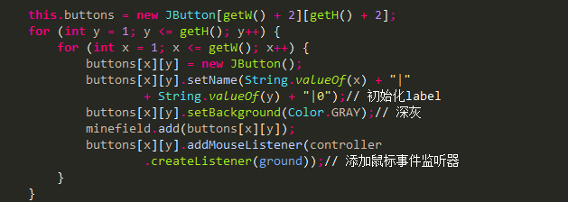
第四步控制权交给View层
由View视图层创建对用户可视的窗口以及空间，游戏由面板和JButton充当，根据游戏难度循环创建按钮，并对其添加监听器使其包含相关扫雷逻辑功能

Slide 20
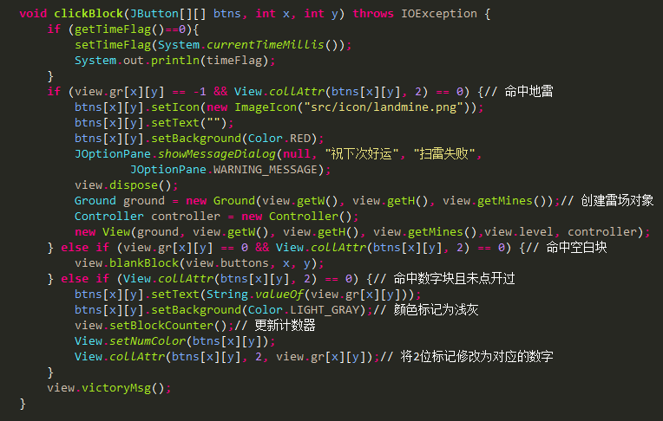
第五步处理点击操作
左键单击：调用控制层clickBlock方法
当为空白块：
调用blankBlock方法，记忆化递 归搜索连续的空白块并开启
当为提示数字：
调用setNumColor方法对其进行 可视处理并标记为数字
当为地雷：
给出扫雷失败提示并开启新局

Slide 21
Button.setName(String);
4|5|-3
调用视图层的静态方法collAttr解析出坐标和标记数据

Slide 22
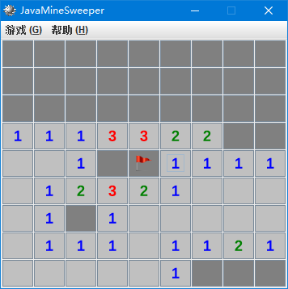
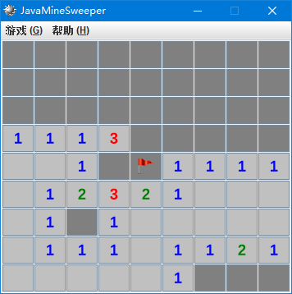
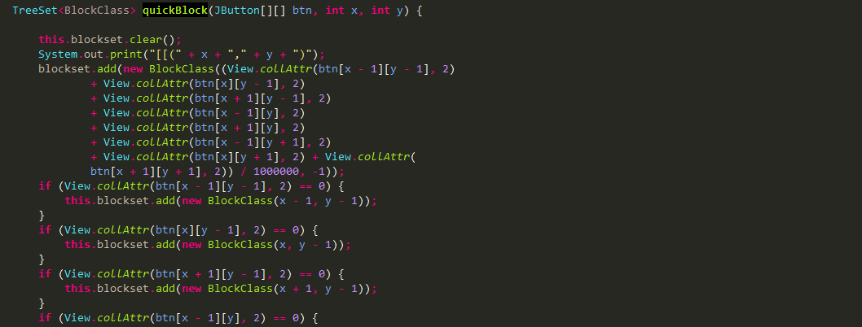
第五步处理点击操作（续）
左键双击：调用quickBlock方法，判断该点周围是否可以快速开启并自动调用clickBlock方法开启相关区域

Slide 23
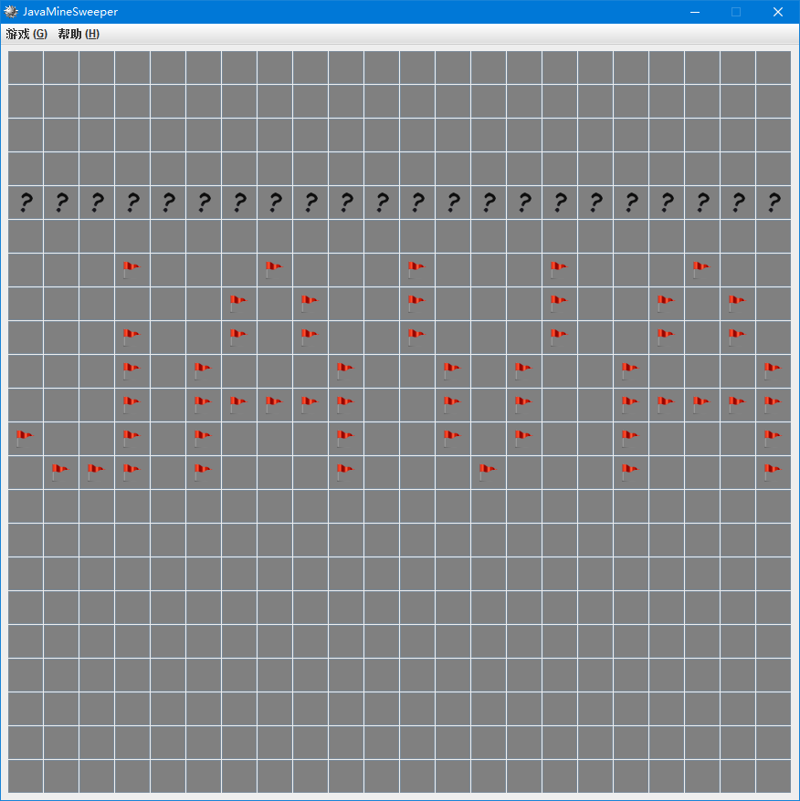
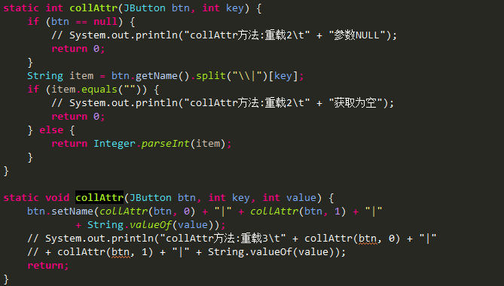
第五步处理点击操作（续）
右键双击：由mouseListener实现的方法判断空白块类型后进行插旗和标记问号的操作，并对相关块调用collAttr的重载方法修改标记值

Slide 24
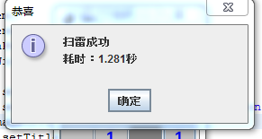
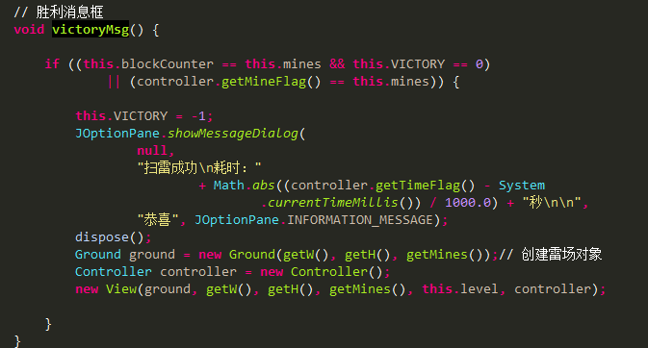
第六步判断获胜条件
当正确插旗后地雷计数器+1，错误插旗后地雷计数器-1，点开空白块空白块计数器+1,当地雷计数器==地雷数
或
总块数-空白块计数器==总雷数
调用victoryMsg方法，弹出胜利消息并计算耗时

Slide 25
java.io.EOF
PART 4 Q&A

